Slide 1
动态规划算法

Slide 2
学习要点
理解动态规划算法的概念。
掌握动态规划算法的适用条件及其证明
（1）最优子结构性质
（2）重叠子问题性质
掌握设计动态规划算法的步骤。
（ 1 ）找出最优解的性质，并刻划其结构特征。
（ 2 ）递归地定义最优值。
（ 3 ）以自底向上的方式计算出最优值。
  （ 4 ）根据最优值的信息构造最优解

Slide 3
学习要点
通过应用范例学习动态规划算法设计策略。
（1）矩阵连乘问题；
（2）最长公共子序列；
（3）凸多边形最优三角剖分；
（4）0/1背包问题；
（5）最优二叉搜索树。

Slide 4
背景
解决优化问题
  给定一组约束条件和一个代价函数，在解空间中搜索具有最小或最大代价的优化解
Why动态规划？
  对于一些优化问题，可以将其（递归）分解为若干子问题，但是经分解得到的子问题不是互相独立的。若用分治法来解决这些问题，分解得到的子问题数目太多，有些子问题被重复计算了多次
  如果我们能用一个表来记录所有已解决的子问题的答案，在需要时找出已求得的答案，就可以避免大量重复计算

Slide 5
基本步骤
找出最优解的性质，刻画其结构特征
递归地定义最优值
以自底向上的方式计算出最优值
根据最优值构造最优解（可选）

Slide 6
矩阵连乘问题
问题定义
  输入：n个矩阵A₁,A₂,…,A_{n}，其中A_{i}的维数为p_{i-1}×p_{i}
    A_{i} 和A_{i+1}是可乘的
    A_{i} 的列p_{i}等于A_{i+1}的行p_{i}
  输出：连乘积A₁A₂…A_{n}
  优化目标：最小的计算代价（最优的计算次序）
    矩阵乘法的代价：乘法次数
    例如，若A 是p ×q 矩阵，B 是q ×r 矩阵，则A ×B 的代价是pqr。
  由于矩阵乘法满足结合律，所以计算矩阵的连乘可以有许多不同的计算次序。这种计算次序可以用加括号的方式来确定。
Notes:
每一种完全加括号方式对应一种计算次序

Slide 7
矩阵连乘问题
问题定义
  若一个矩阵的计算次序确定，即该连乘积已完全加括号，反复调用2个矩阵乘法法则来计算
  比如A₁ A₂ A₃ A₄有以下五种完全加括号方式：
  ((A₁ A₂ ) (A₃ A₄ ))
  (A₁ ((A₂ A₃) A₄))
  ((A₁ (A₂ A₃)) A₄)
  (A₁ (A₂ (A₃ A₄ )))
  (((A₁ A₂ )A₃ )A₄ )
  每一种完全加括号的方式，对应一种计算次序

Slide 8
矩阵连乘问题
例子
  三个矩阵A₁: 10×100, A₂: 100×5，A₃: 5×50
  (A₁A₂)A₃
    代价：10×100×5＋10×5×50＝7500
  A₁(A₂A₃)
    代价：100×5×50＋10×100×50＝75000
计算量和计算次序有很密切的联系
如何找到最优的计算次序？？

Slide 9
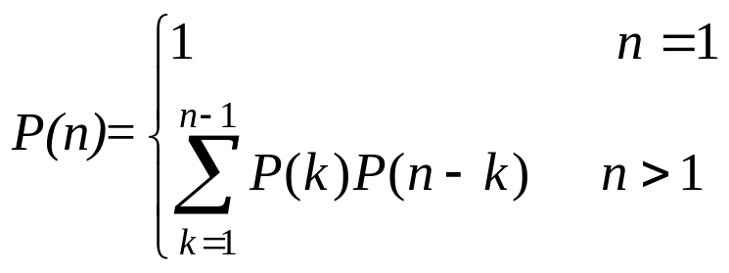
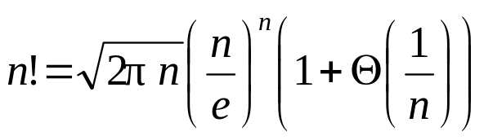
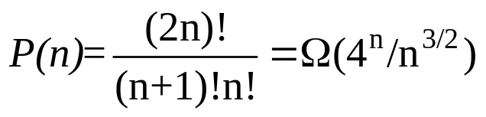
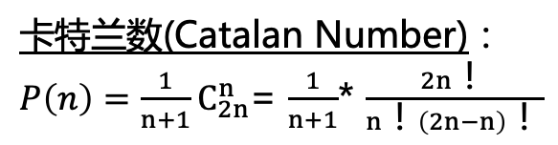
矩阵连乘问题
穷举法
  对于n个矩阵的连乘，假设有P(n)个不同的计算次序
  在第k和k+1个矩阵之间将n个矩阵一分为二，k=1.2…n-1
  对两个矩阵子序列完全加括号
$\text{卡特兰数}\text{(}\text{Catalan} \text{Number}\text{)}$：
$P（n）=\frac{1}{n+1}C_{2n}^{n}$= $\frac{1}{n+1}$* $\frac{2n！}{n！（2n−n）！}$

Slide 10
矩阵连乘问题
分析最优解结构(1)
  将矩阵连乘积A_{i}A_{i+1}…A_{j}，简记为A[i:j]
  设A_{i}A_{i+1}…A_{j}的最优计算次序在矩阵A_{k}和A_{k+1}之间将矩阵链断开: (A_{i}… A_{k}) (A_{k+1} …A_{j})
  总计算量＝A[i:k]的计算量＋A[k+1: j]的计算量+A[i:k]和A[k+1:j]相乘的计算量
  最优子结构
    假设A[i: j]的最优计算次序是从A_{k}处断开，那么该问题包含的子矩阵链A[i:k]和A[k+1:j]的计算次序也是最优的
    愿问题最优解包含子问题的最优解，称为最优子结构性质
  最优解：最优的计算次序（完全加括号的方式）
  最优值：最优解下的计算代价（计算量）

Slide 11
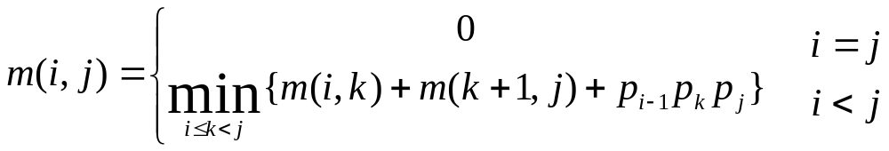
矩阵连乘问题
建立递归关系（2）
  计算A[i : j]所需的最少乘法次数为m(i, j)
  其中A_{i}是p_{i-1}×p_{i}矩阵
  A[i:k] 是 p_{i-1}×p_{k}矩阵，A[k+1:j] 是 p_{k}×p_{j}矩阵，

Slide 12
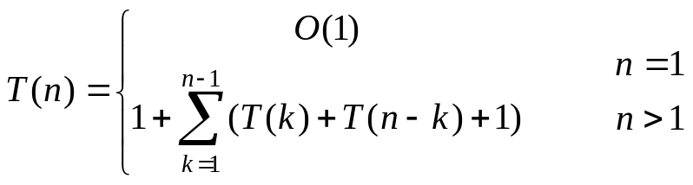
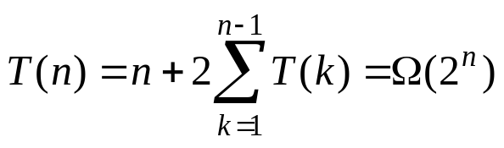
矩阵连乘问题
int matrixmultiply(i, j){
if(i==j) return 0;
int u=infinity;
for(k=i; k<j; k++){
int t=matrixmultiply (i, k) + matrixmultiply (k+1, j) + p[i-1]p[k]p[j];
if(t<u) u=t;
}
return u;
}
仅仅考虑最优子结构性质的递归求解并没有很好的效果
时间复杂性
  可以证明
Notes:
假设判断语句和赋值都是常数时间 数学归纳法可证明计算时间复杂度下界

Slide 13
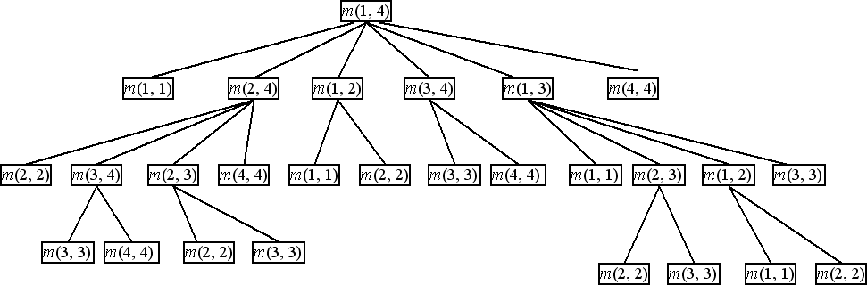
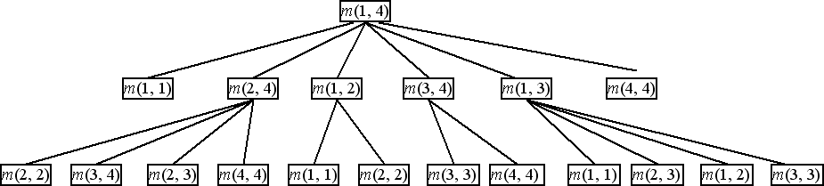
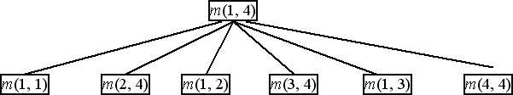
矩阵连乘问题
重叠子问题
计算m(1,4)
  对于1≤i≤j≤n,不同的有序对儿（i，j）对应不同的子问题,所以计算m(1, n)不同子问题的个数只有O(n²)个（n个元素任意选两个不同或相同）
  事实上，许多重复的子问题被计算多次（对比2^{n}）。

Slide 14
矩阵连乘问题（动态规划）
动态规划方法计算最优值（3）
  自底向上计算（从最简单的算起）
  用一个二维表保存已解决问题的答案
    每个子问题只计算一次，后面需要的时候直接查找结果

Slide 15
矩阵连乘问题（动态规划）
m[1,1]
m[1,2]
m[1,3]
m[1,4]
m[1,5]
m[2,2]
m[2,3]
m[2,4]
m[2,5]
m[3,3]
m[3,4]
m[3,5]
m[4,4]
m[4,5]
计算m(1, 5)
m[5,5]
Notes:
从简单到复杂是 一层一层计算

Slide 16
矩阵连乘问题（动态规划）
m[1,1]
m[1,2]
m[1,3]
m[1,4]
m[1,5]
m[2,2]
m[2,3]
m[2,4]
m[2,5]
m[3,3]
m[3,4]
m[3,5]
m[4,4]
m[4,5]
计算m(1, 5)
m[5,5]

Slide 17
矩阵连乘问题（动态规划）
MatrixChain(int *p，int n，int **m，int **s)
{
for (int i = 1; i <= n; i++) m[i][i] = 0;
for (int r = 2; r <= n; r++)
for (int i = 1; i <= n - r+1; i++) {
int j=i+r-1;
m[i][j] = m[i+1][j]+ p[i-1]*p[i]*p[j];
s[i][j] = i;
for (int k = i+1; k < j; k++) {
int t = m[i][k] + m[k+1][j] + p[i-1]*p[k]*p[j];
if (t < m[i][j]) { m[i][j] = t; s[i][j] = k;}
}
}
}
m[1,1]
m[1,2]
m[1,3]
m[1,4]
m[1,5]
m[2,2]
m[2,3]
m[2,4]
m[2,5]
m[3,3]
m[3,4]
m[3,5]
m[4,4]
m[4,5]
算法复杂度分析：
算法的主要计算量取决于算法中对r，i和k的3重循环。
循环体内的计算量为O(1)，而3重循环的总次数为O(n³)。
因此算法的计算时间上界为O(n³)。算法所占用的空间显然为O(n²)。
m[5,5]

Slide 18


S[i,j] | 数值
s12 | 1
s13 | 1
s14 | 3
s15 | 3
s16 | 3
s23 | 2
s24 | 3
s25 | 3
s26 | 3
s34 | 3
s35 | 3
s36 | 3
s45 | 4
s46 | 5
s56 | 5
矩阵连乘问题（动态规划）4
A1 | A2 | A3 | A4 | A5 | A6
30×35 | 35×15 | 15×5 | 5×10 | 10×20 | 20×25
0
15750
7875
9375
11875
15125
0
2625
4375
7125
10500
0
750
2500
5375
0
1000
3500
(A₁A₂A₃)(A₄A₅A₆)
(A₁(A₂A₃))((A₄A₅)A₆)
0
5000
0
Notes:
构造最优解

Slide 19


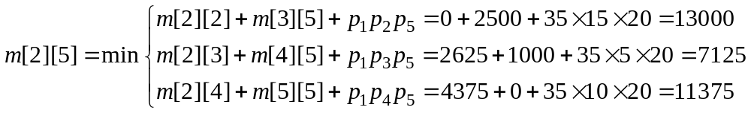
矩阵连乘问题（动态规划）
0
15750
7875
9375
0
2625
4375
7125
0
750
2500
0
1000
3500
0
5000
0
Notes:
构造最优解

Slide 20
动态规划方法
基本思想
  把原始问题划分成一系列子问题
  求解每个子问题仅一次，并将其结果保存在一个表中，以后用到时直接存取，
  自底向上地计算
适用范围
  一类优化问题：可分为多个相关子问题，子问题的解被重复使用

Slide 21
动态规划方法
适用条件
  优化子结构
    当一个问题的优化解包含了子问题的优化解时，我们说这个问题具有优化子结构。
    优化子结构使得我们能自下而上地完成求解过程
    证明：首先假设由问题的最优解导出的子问题的解不是最优的，然后再设法说明在这个假设下可构造出比原问题最优解更好的解，从而导致矛盾。

Slide 22
动态规划方法
适用条件
  重叠子问题
    在问题的求解过程中，很多子问题的解将被多次使用
    对每一个子问题只解一次，而后将其解保存在一个表格中，当再次需要解此子问题时，只是简单地用常数时间查看一下结果。

Slide 23
最长公共子序列问题
子序列
  序列：X=<A，B，C，B，D，A，B>
  Z=<B，C，D，B>是X的子序列
  W=<C, A, B, D>不是X的子序列
  若给定序列X={x₁,x₂,…,x_{m}}，则另一序列Z={z₁,z₂,…,z_{k}} 是X的子序列，是指存在一个严格递增下标序列{i₁,i₂,…,i_{k}}, 使得对于所有j=1,2,…,k有：z_{j}=x_{ij}。

Slide 24
最长公共子序列问题
公共子序列
  X=<A，B，C，B，D，A，B>
  Y=<B，C，D，B，E>
  Z={B, C, D, B}是X和Y的公共子序列
最长公共子序列问题
  输入： X=<x₁,x₂,…,x_{m}>，Y=<y₁,y₂,…,y_{n}>
  输出：X和Y的最长公共子序列Z
穷举法
  找到X的所有子序列，检查是否是Y的子序列，在检查过程中记录最长的公共子序列
  很明显，共2^{m}个不同子序列，需要指数时间。

Slide 25
最长公共子序列问题
优化子结构 1
  设序列X=<x₁,…,x_{m}>和Y=<y₁,…,y_{n}>的最长公共子序列是Z=<z₁, …, z_{k}>
  如果x_{m}=y_{n}
    z_{k}=x_{m}=y_{n}
    <z1,…, z_{k-1}>是<x₁,…,x_{m-1}>和<y₁,…,y_{n-1}>的最长公共子序列
  如果x_{m}≠y_{n}且z_{k} ≠ x_{m}
    <z₁,…, z_{k}>是<x₁,…,x_{m-1}>和<y₁,…,y_{n}>的最长公共子序列
  如果x_{m}≠y_{n}且z_{k} ≠ y_{n}
    <z₁,…, z_{k}>是<x₁,…,x_{m}>和<y₁,…,y_{n-1}>的最长公共子序列
Notes:
z_{k} ≠ x_{m 和} z_{k} ≠ y_{n 肯定有一个是成立的}

Slide 26
最长公共子序列问题
找<x₁,…,x_{m}>和<y₁,…,y_{n}>的最长公共子序列
  如果x_{m}=y_{n}
    找<x₁,…,x_{m-1}>和<y₁,…,y_{n-1}>的最长公共子序列，在其尾部加上x_{m}
  如果x_{m}≠y_{n}
    找<x₁,…,x_{m-1}>和<y₁,…,y_{n}>的最长公共子序列
    找<x₁,…,x_{m}>和<y₁,…,y_{n-1}>的最长公共子序列
    取这两个公共序列的较长者

Slide 27
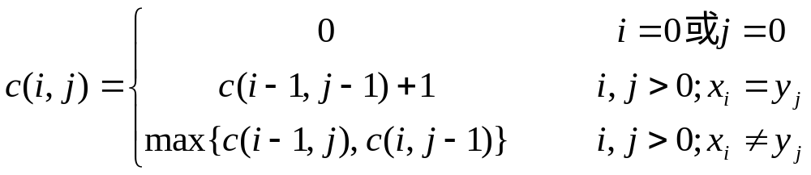
最长公共子序列问题
递归表达式 2
  用c(i, j)表示<x₁,…, x_{i}>和<y₁,…,y_{j}>的最长公共子序列的长度

Slide 28
最长公共子序列问题
重叠子问题
c(4,4)
c(3,4)
c(4,3)
c(2,4)
c(3,3)
c(3,3)
c(4,2)
X长度m，Y长度n，那么总共有θ(mn)个不同的子问题

Slide 29
最长公共子序列问题
求c[3,4]
动态规划方法 3
  自底向上求解子问题
  子问题的解保存到表中
c[3,0]
c[3,1]
c[3,2]
c[3,3]
c[3,4]
c[2,0]
c[2,1]
c[2,2]
c[2,3]
c[2,4]
c[1,0]
c[1,1]
c[1,2]
c[1,3]
c[1,4]
c[0,0]
c[0,1]
c[0,2]
c[0,3]
c[0,4]

Slide 30
最长公共子序列问题
动态规划方法
c[3,0]
c[3,1]
c[3,2]
c[3,3]
c[3,4]
c[2,0]
c[2,1]
c[2,2]
c[2,3]
c[2,4]
c[1,0]
c[1,1]
c[1,2]
c[1,3]
c[1,4]
c[0,0]
c[0,1]
c[0,2]
c[0,3]
c[0,4]

Slide 31
最长公共子序列（计算最优值）
void LCSLength(int m，int n，char *x，char *y，int **c，int **b)
{
int i，j;
for (i = 1; i <= m; i++) c[i][0] = 0;
for (i = 1; i <= n; i++) c[0][i] = 0;
for (i = 1; i <= m; i++)
for (j = 1; j <= n; j++) {
if (x[i]==y[j]) {
c[i][j]=c[i-1][j-1]+1;
b[i][j]= ;}
else if (c[i-1][j]>=c[i][j-1]) {
c[i][j]=c[i-1][j]; b[i][j]=↓;}
else {c[i][j]=c[i][j-1]; b[i][j]=←;}
}
}
c[3,0]
c[3,1]
c[3,2]
c[3,3]
c[3,4]
c[2,0]
c[2,1]
c[2,2]
c[2,3]
c[2,4]
c[1,0]
c[1,1]
c[1,2]
c[1,3]
c[1,4]
c[0,0]
c[0,1]
c[0,2]
c[0,3]
c[0,4]
算法复杂度分析：
算法的计算时间上界为 O(mn)。
Notes:
Cij是长度 bj是记录cij由哪个子问题得到

Slide 32
最长公共子序列（构造最优解4）
例
X={B，D，C，A，B，A}
Y={A，B，C，B，D，A，B}
LCS= {B, C, B, A}
void LCS(int i，int j，char *x，int **b)
{
if (i ==0 || j==0) return;
if (b[i][j]== ){
LCS(i-1，j-1，x，b);
print x[i]; }
else if (b[i][j]== ↓)
LCS(i-1，j，x，b);
else
LCS(i，j-1，x，b);
}
A
0
1
2
2
3
3
4
4
B
0
1
2
2
3
3
3
4
A
0
1
1
2
2
2
3
3
C
0
0
1
2
2
2
2
2
D
0
0
1
1
1
2
2
2
B
0
0
1
1
1
1
1
1
0
0
0
0
0
0
0
0
每次递归i、j减1，O（m+n）
A
B
C
B
D
A
B

Slide 33
最长公共子序列（构造最优解）
例
X={B，D，C，A，B，A}
Y={A，B，C，B，D，A，B}
LCS= {B, C, B, A}
void LCS(int i，int j，char *x，int **b)
{
if (i ==0 || j==0) return;
if (b[i][j]== ){
LCS(i-1，j-1，x，b);
print x[i]; }
else if (b[i][j]== ↓)
LCS(i-1，j，x，b);
else
LCS(i，j-1，x，b);
}
A
0
1
2
2
3
3
4
4
B
0
1
2
2
3
3
3
4
A
0
1
1
2
2
2
3
3
C
0
0
1
2
2
2
2
2
D
0
0
1
1
1
2
2
2
B
0
0
1
1
1
1
1
1
0
0
0
0
0
0
0
0
每次递归i、j减1，O（m+n）
A
B
C
B
D
A
B

Slide 34
最长公共子序列（算法的改进）
1.将数组b省去，c(i,j)只和三个数组元素值有关，借助c本身在常数时间内确定到底是由哪个而确定。
2.修改LCS，不使用数组b可以在O(m+n)时间构造最长公共子序列。从而节省Θ（mn）的空间。
3. 数组c仍然需要Θ（mn）的空间，实际只对常数因子优化。
4. 如果只求子序列长度，事实上c（i，j）只需要数组c的i和i-1行。空间可进一步减小到O（min{m，n}）

Slide 35
凸多边形最优三角剖分
多边形
  n个顶点的多边形P可表示为其顶点序列P={v₀, v₁,…, v_{n-1}}
  内部、边界、外部
凸多边形
  边界上或内部任意两点连成的线段都在其内部或边界上
v₀
v₆
v₁
v₅
v₂
v₄
v₃

Slide 36
凸多边形最优三角剖分
弦
  连接多边形上不相邻顶点v_{i}和v_{j}的线段
三角剖分
  将多边形划分为不相交的三角形的弦的集合
v₀
v₆
v₁
v₅
v₂
v₄
v₃

Slide 37
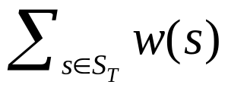
凸多边形最优三角剖分
凸多边形的最优三角剖分问题
  输入：凸多边形P和代价函数w
    w指定了每个三角形的代价
    如w(v_{i} v_{j} v_{k})=|v_{i} v_{j}|+|v_{j} v_{k}|+|v_{k} v_{i}|
  输出：P的三角剖分T，使得 最小
    S_{T}是T所对应的三角形集合

Slide 38
凸多边形最优三角剖分
优化子结构1
  P=(v₀,v₁,...,v_{n})是n+1个顶点的凸多边形
  T_{P}是P的优化三角剖分，包含三角形v₀v_{k} v_{n}
v₀
v_{n}
v_{k+2}
v₁
v_{k+1}
v₂
v_{k}
  T_{P}=T(v₀, ..., v_{k})∪T(v_{k}, ..., v_{n})∪{v₀v_{k}v_{n}}

Slide 39
凸多边形最优三角剖分
定理（优化子结构）
  设P=(v₀,v₁,...v_{n})是n+1个顶点的凸多边形. 如果T_{P}是P的最优三角剖分且包含三角形v₀v_{k} v_{n}，即
  T_{P}=T(v₀, ..., v_{k})∪T(v_{k}, ..., v_{n})∪{v₀v_{k}v_{n}} 则
  (1). T(v₀, ..., v_{k})是P₁=(v₀,v₁, ...,v_{k})的优化三角剖分，
  (2). T(v_{k}, ..., v_{n})是P₂=(v_{k},v_{k+1},...,v_{n})的优化三角剖分
v₀
v_{n}
v_{k+2}
v₁
v_{k+1}
v₂
v_{k}

Slide 40
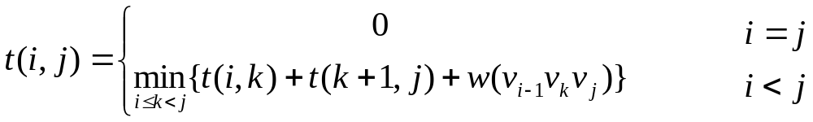
凸多边形最优三角剖分
最优三角剖分的递归结构2
  设t(i, j)为凸多边形{v_{i-1}, v_{i} …, v_{j}}最优三角剖分的代价
  为方便，设退化的多边形{v_{i-1}, v_{i}}具有权值0(i=j时)
v₀
v_{n}
v_{k+2}
v₁
v_{k+1}
v₂
v_{k}

Slide 41

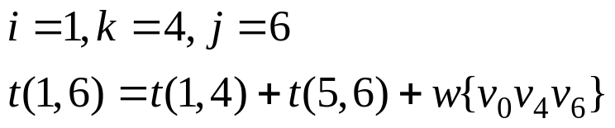
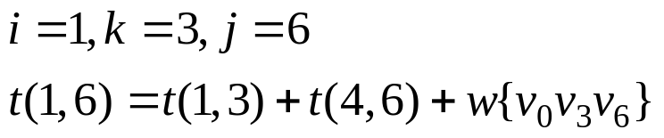
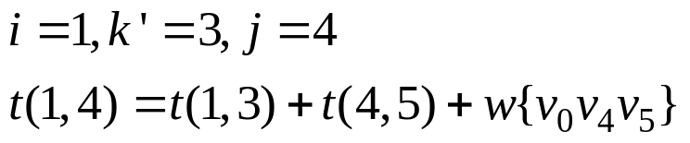
凸多边形最优三角剖分
重叠子问题
v₀
v₆
v₀
v₆
v₅
v₅
v₁
v₁
v₄
v₄
v₂
v₃
v₂
v₃

Slide 42
凸多边形最优三角剖分
动态规划方法
  与矩阵连乘方法一致 34
t[1,1]
t[1,2]
t[1,3]
t[1,4]
t[1,5]
t[2,2]
t[2,3]
t[2,4]
t[2,5]
t[3,3]
t[3,4]
t[3,5]
计算t(1, 5)
t[4,4]
t[4,5]
t[5,5]

Slide 43
凸多边形最优三角剖分
动态规划方法
t[1,1]
t[1,2]
t[1,3]
t[1,4]
t[1,5]
t[2,2]
t[2,3]
t[2,4]
t[2,5]
t[3,3]
t[3,4]
t[3,5]
t[4,4]
t[4,5]
计算t(1, 5)
t[5,5]

Slide 44
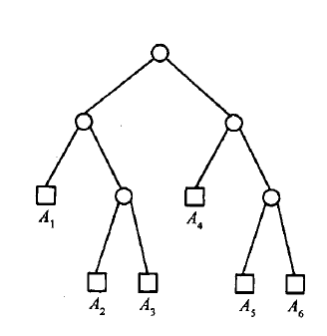
凸多边形最优三角剖分
关系
  一个表达式的完全加括号方式对应一颗完全二叉树，称为语法树（从哪里加括号，哪里就有一个结点），完全二叉树的n个叶结点表示表达式的n个原子。
(A₁(A₂A₃))((A₄A₅)A₆)
以某个结点为根的子树，表示为其左子树和右子树的乘积。

Slide 45
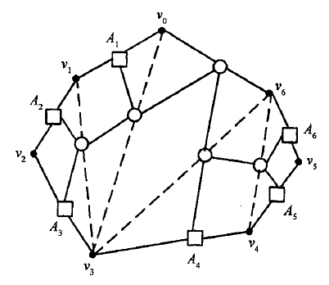
凸多边形最优三角剖分
关系
  凸多边形(v₀,v₁,...,v_{n-1}) 三角剖分问题也可以用语法树表示
根节点v₀v₆，三角剖分的弦组成其余内节点。
多边形除v₀v₆的边都是语法树的一个叶结点，树根v₀v₆是三角形v₀v₃v₆的一条边，该三角形把原三角形分成三部分：三角形v₀v₃v₆ ，凸多边形{v₀v₁…v₃}和凸多边形{v₃v₁…v₆}。
三角形v₀v₃v₆的另外两条边，即以弦v₀v₃弦v₃v₆为根的两个儿子，表示凸多边形{v₀v₁…v₃}和凸多边形{v₃v₁…v₆}的三角剖分。

Slide 46
凸多边形最优三角剖分
关系
  凸多边形(v₀,v₁,...,v_{n-1}) 三角剖分问题也可以用语法树表示
对于凸n多边形的三角剖分与n-1个叶结点的语法树一一对应。
N个矩阵的完全加括号连乘积与n个叶结点的语法树一一对应。
N个矩阵的连乘积与凸n-1多边形一一对应。
矩阵连乘的最优计算次序问题是凸多边形最优三角剖分问题的特殊情况。对于最优三角剖分问题，代价函数是任意的。

Slide 47
0-1背包问题
0-1背包问题
  输入：n 种物品和一个背包
    物品 i 的重量是 w_{i}，价值为 v_{i}
    背包的容量是 C
  输出：装入背包的物品
  优化目标：装入背包的物品总价值最大

Slide 48
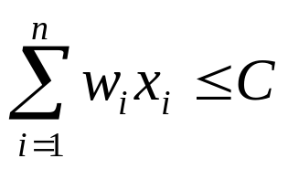
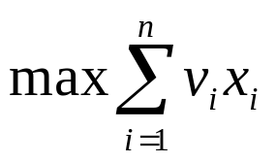
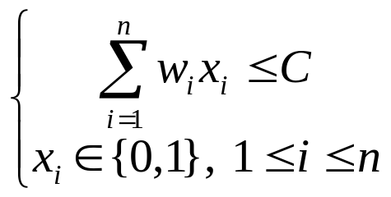
0-1背包问题
形式化描述
  输入：{<w₁, v₁>, <w₂, v₂>,…, <w_{n}, v_{n}>}和C
  输出： (x₁, x₂, …, x_{n})，x_{i}∈{0, 1}满足
  优化目标：
等价于整数规划问题
规划中的变量（全部或部分，x_{i}）限制为整数。
Notes:
整数规划是指规划中的变量（全部或部分）限制为整数，若在线性模型中，变量限制为整数，则称为整数线性规划。

Slide 49
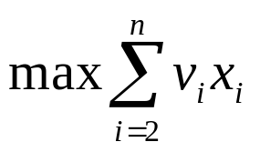
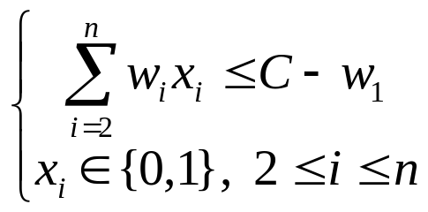

0-1背包问题
最优子结构1
  设 (x₁, x₂, …, x_{n}) 是0-1背包问题的一个最优解
  如果x₁ =1：则 (x₂, …, x_{n}) 是以下子问题的最优解
  如果x₁ =0：则 (x₂, …, x_{n}) 是以下子问题的最优解
x_{i} = 0 or 1，将问题完整的分成两个子问题，原问题的最优解包含子问题的最优解。

Slide 50
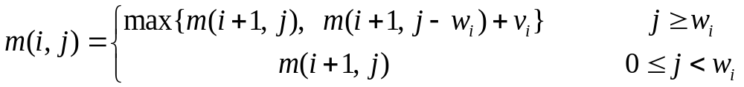
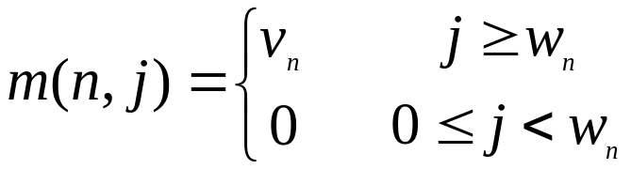
0-1背包问题
递归关系2
  设m(i, j)为背包容量为j，可选物品为i, i+1, …, n是01背包问题的最优值，
  有如下递归关系(分析第i个物品是否能装进去，到底装还是不装0 or 1)
    i<n时（可选有i：n）
    i=n时（可选只有n）

Slide 51
0-1背包问题
递归关系
  i<n时
m(i, j)
m(i+1, j)
m(i+1, j-w_{i})

Slide 52
0-1背包问题
m(i, j)
重叠子问题
  假设w₁=w₂=w
m(i+1, j)
m(i+1, j-w_{i})
m(1, C)
m(2, C)
m(2, C-w₁)
m(3, C)
m(3, C-w₂)
m(3, C-w₁)
m(3, C-w₁-w₂)

Slide 53
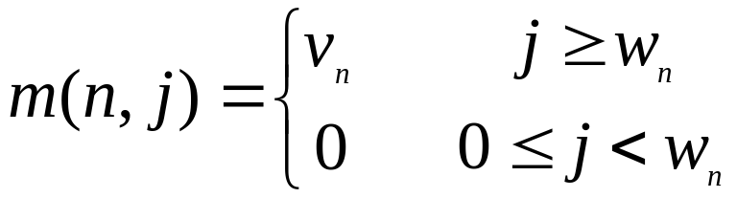
0-1背包问题
m(i, j)
m(i+1, j)
m(i+1, j-w_{i})
动态规划方法
  令w_{i}为整数，n=4
m(1,C)
m(2,C-w₁)
m(2,C)
m(3, C-w₁-w₂)
m(3,C-w₁ )
m(3,C-w₂ )
m(3,C)
m(4, C-w₁-w₂-w₃)
m(4, C-w₁-w₃)
m(4, C-w₂-w₃)
m(4,C-w₃ )
m(4, C)

Slide 54
0-1背包问题（动态规划方法）
  令w_{i}为整数，n=4
  自底向上计算最优解(i--, j++)
m(1,C)
m(2,0)
m(2,1)
…………………
m(2,C-1)
m(2,C)
…………………
m(3,0)
m(3,1)
m(3,C-2)
m(3,C)
…………………
m(4,0)
m(4,1)
m(4,C-2 )
m(4, C)

Slide 55
  0-1背包问题（动态规划方法）
算法：
For j=0 To min(w_{n}-1, C) Do
m[n, j] = 0;
For j=w_{n} To C Do
m[n, j] = v_{n};
For i=n-1 To 2 Do
For j=0 To min(w_{i} -1, C) Do
m[i, j] = m[i+1, j];
For j=w_{i} To C Do
m[i, j]=max{m[i+1, j], m[i+1, j-w_{i}]+v_{i}};
If C<w₁
Then m[1, C]=m[2, C];
Else m[1, C]=max{m[2, C], m[2, C-w₁]+v₁};
装入n
C<= w_{n}-1 ，装不下
C>w_{n}-1 (j=w_{n})
依次装入i=n-1….2
i--
j++
装入1,i=1

Slide 56
0-1背包问题（动态规划方法）
构造最优解
1. m(1, C)是最优解代价值，相应解计算如下:
If m(1, C) = m(2, C)
Then x₁ = 0;
Else x₁ = 1;
2. 如果 x₁=0, 由m(2, C)继续构造最优解;
3. 如果 x₁=1, 由m(2, C-w₁)继续构造最优解.

Slide 57
0-1背包问题（动态规划方法）
时间复杂性
  计算代价的时间
    O(Cn)
  构造最优解的时间: O(n)
  总时间复杂性为：O(Cn)
空间复杂性
  O(Cn)

Slide 58

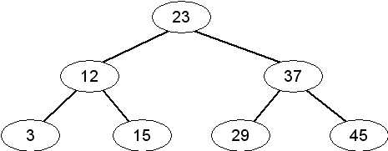
最优二叉搜索树
搜索问题
  给定有序数组，例如a[]=3, 12, 15, 23, 29, 37, 45
  判断元素x是否在数组中，及其在数组中（待插入）的位置

Slide 59
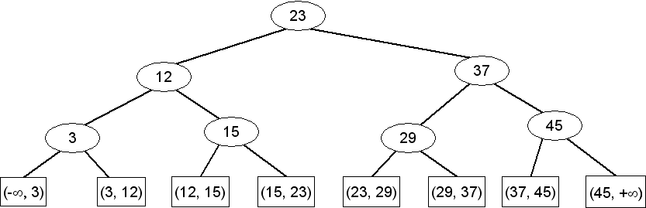
最优二叉搜索树
二叉搜索树
  内节点：x₁, x₂, …, x_{n}
  叶节点：(-∞, x₁), (x₁, x₂), …, (x_{n}, + ∞)
  对于任意内节点x
    左子树中的元素都 小于x
    右子树中的元素都大于x

Slide 60
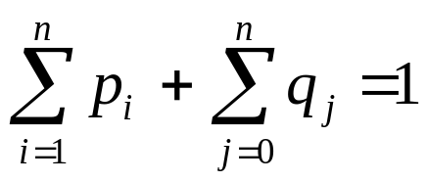
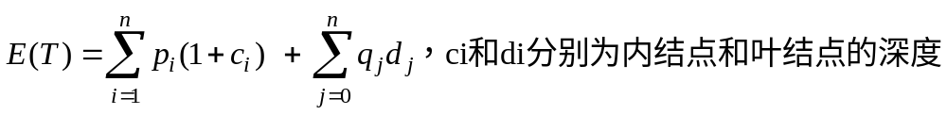
最优二叉搜索树
最优二叉搜索问题
  输入
    有序数集合{x₁, x₂, …, x_{n}}
  输出：最优二叉搜索树
    在二叉树中查找的平均路长（比较次数）最小
Node | (-∞, x₁) | x₁ | (x₁, x₂) | x₂ | … | x_{n} | (x_{n} , +∞)
Probability | q₀ | p₁ | q₁ | p₂ | … | p_{n} | q_{n}
Notes:
对于叶节点，比较到其父节点就可以判别了

Slide 61
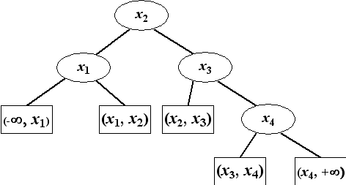
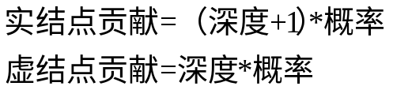
最优二叉搜索树
Node | Probability
x1 | 0.05
x2 | 0.05
x3 | 0.1
x4 | 0.3
(-∞, x1) | 0.05
(x1, x2) | 0.05
(x2, x3) | 0.05
(x3, x4) | 0.05
(x4, +∞) | 0.3
Depth
1
0
1
2
2
2
2
3
3
Contribution
0.1
0.05
0.2
0.9
0.1
0.1
0.1
0.15
1.2
Expectation
2.9
Notes:
Con = (di+1)*pi

Slide 62
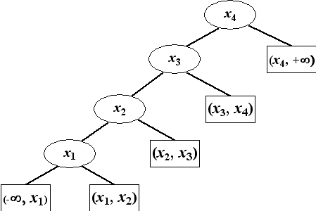
最优二叉搜索树
Node | Probability
x1 | 0.05
x2 | 0.05
x3 | 0.1
x4 | 0.3
(-∞, x1) | 0.05
(x1, x2) | 0.05
(x2, x3) | 0.05
(x3, x4) | 0.05
(x4, +∞) | 0.3
Depth
3
2
1
0
4
4
3
2
1
Contribution
0.2
0.15
0.2
0.3
0.2
0.2
0.15
0.1
0.3
Expectation
1.8

Slide 63
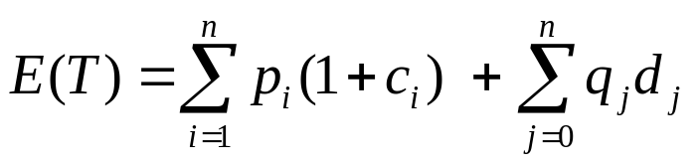
最优二叉搜索树
Node | (-∞, x₁) | x₁ | (x₁, x₂) | x₂ | … | x_{n} | (x_{n} , +∞)
Probability | q₀ | p₁ | q₁ | p₂ | … | p_{n} | q_{n}
搜索树的代价
  设搜索树T中
    树中x_{i}节点的深度为c_{i}
    叶节点(x_{i}, x_{i+1})的深度为d_{i}
  T的代价

Slide 64
最优二叉搜索树
最优二叉搜索问题
  输入
    有序数集合{x₁, x₂, …, x_{n}}
  输出：二叉搜索树T
    树中x_{i}节点的深度为c_{i}
    叶节点(x_{i}, x_{i}+1)的深度为d_{i}
  优化目标：最小化代价函数
Node | (-∞, x₁) | x₁ | (x₁, x₂) | x₂ | … | x_{n} | (x_{n} , +∞)
Weight | q₀ | p₁ | q₁ | p₂ | … | p_{n} | q_{n}

Slide 65
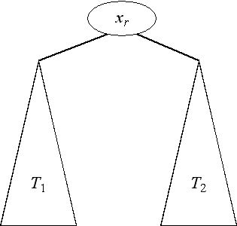


最优二叉搜索树
设T是针对输入
  的最优二叉搜索树，且T以x_{r}为根
设
则，由于T1 和T2为子树，单独考虑时，结点深度减1（补）
Node | (x_{i-1}, x_{i}) | x_{i} | … | x_{j} | (x_{j} , x_{j+1})
Weight | q_{i-1} | p_{i} | … | p_{j} | q_{j}

Slide 66
最优二叉搜索树
优化子结构
  如果T是针对以下输入的最优二叉搜索树
  那么
    T₁是针对以下输入的最优二叉搜索树
    T₂是针对以下输入的最优二叉搜索树
Node | (x_{i-1}, x_{i}) | x_{i} | … | x_{j} | (x_{j} , x_{j+1})
Weight | q_{i-1} | p_{i} | … | p_{j} | q_{j}
Node | (x_{i-1}, x_{i}) | x_{i} | … | x_{r-1} | (x _{r-1}, x_{r})
Weight | q_{i-1} | p_{i} | … | p_{r-1} | q_{r-1}
Node | (x_{r}, x_{r+1}) | x_{r+1} | … | x_{j} | (x_{j} , x_{j+1})
Weight | q_{r} | p_{r+1} | … | p_{j} | q_{j}

Slide 67
最优二叉搜索树
设E(i, j)是针对以下输入构造的最优二叉搜索树的代价
  假设这棵树以x_{r} (i≤r ≤ j)为根，则
Node | (x_{i-1}, x_{i}) | x_{i} | … | x_{j} | (x_{j} , x_{j+1})
Weight | q_{i-1} | p_{i} | … | p_{j} | q_{j}

Slide 68
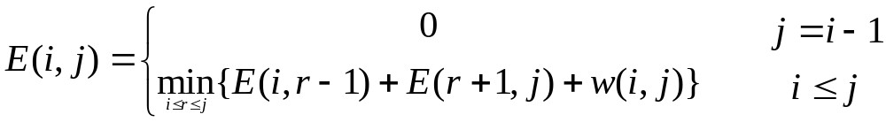
最优二叉搜索树
设E(i, j)是针对以下输入构造的最优二叉搜索树的代价
  如果不知道根节点，则
    其中，E(i, i-1)是针对以下输入的最优二叉搜索树
Node | (x_{i-1}, x_{i}) | x_{i} | … | x_{j} | (x_{j} , x_{j+1})
Weight | q_{i-1} | p_{i} | … | p_{j} | q_{j}
Node | (x_{i-1}, x_{i})
Weight | q_{i-1}

Slide 69
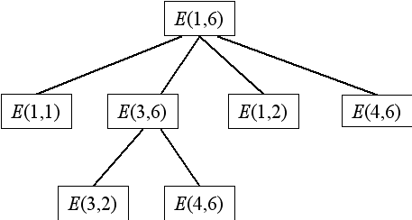
最优二叉搜索树
重叠子问题

Slide 70
最优二叉搜索树
动态规划方法
  求E(1,4)
E(1,0)
E(1,1)
E(1,2)
E(1,3)
E(1,4)
E(2,1)
E(2,2)
E(2,3)
E(2,4)
E(3,2)
E(3,3)
E(3,4)
E(4,3)
E(4,4)
E(5,4)

Slide 71
最优二叉搜索树
算法
  数据结构
    E[1:n+1; 0:n]: 存储优化解搜索代价
    W[1: n+1; 0:n]: 存储代价增量
    Root[1:n; 1:n]: Root(i, j)记录子问题 {x_{i}, …, x_{j}}优化解的根

Slide 72
最优二叉搜索树
Optimal-BST(p, q, n)
For i=1 To n+1 Do
E(i, i-1) = 0;
W(i, i-1) = q_{i-1};
For l=1 To n Do
For i=1 To n-l+1 Do
j=i+l-1;
E(i, j)=∞;
W(i, j)=W(i, j-1)+p_{j}+q_{j};
For r=i To j Do
t=E(i, r-1)+E(r+1, j)+W(i, j);
If t<E(i, j)
Then E(i, j)=t; Root(i, j)=r;
Return E and Root

Slide 73
最优二叉搜索树
时间复杂性
  (l, i, r)三层循环，每层循环至多n步
  时间复杂性为O(n³)
空间复杂性
  二个(n+1)×(n+1)数组，一个n×n数组
  O(n²)

